Slide 1
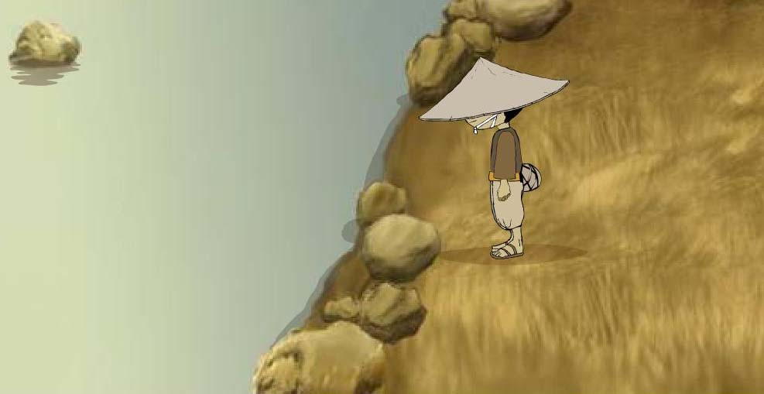




孤独之旅
曹文轩

Slide 2
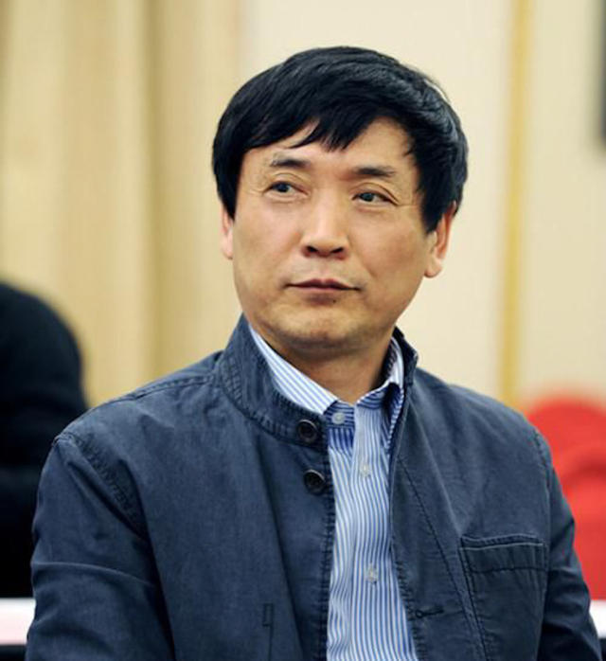
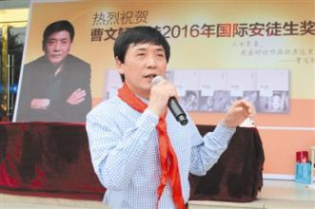
江苏盐城人
国际安徒生奖
“儿童文学的诺贝尔文学奖”
2016年4月4日，曹文轩荣获2016年度“国际安徒生奖”

Slide 3
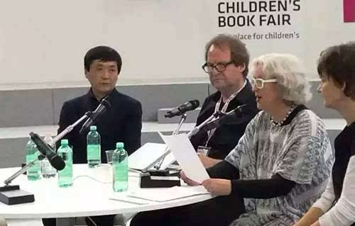
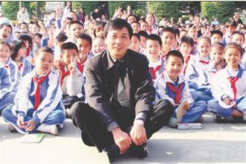

曹文轩的作品读起来很美，书写了关于悲伤和苦痛的童年生活，树立了孩子们面对艰难生活挑战的榜样，能够赢得广泛的儿童读者的喜爱。
——国际安徒生奖颁奖词

Slide 4
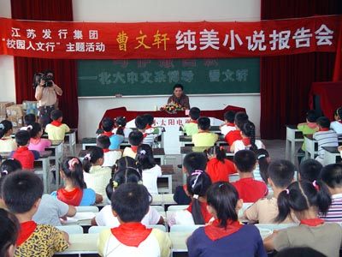


纯美小说

Slide 5

他的作品以庄重忧郁的风格、诗情画意的意境、充满智慧的叙述方式，呈现给了我们一个真善美的艺术世界。
——评论
人们可以在他作品中看到人情之美、风景之美,这也是他的书受到那么多人喜爱的原因。
——评论
“纯美小说”美在哪里？

Slide 6
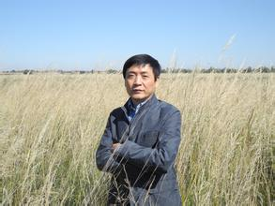
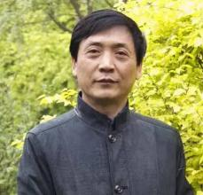
纯美小说
生成美的途径尽管千条万条，但最重要并最容易收到效果的途径就是描写风景。
——曹文轩

Slide 7
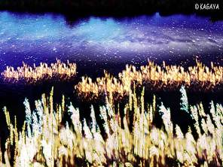
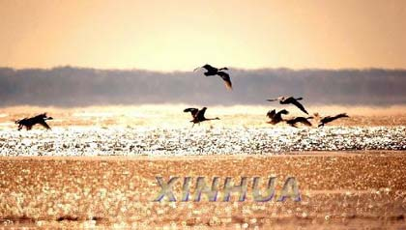
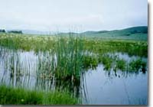
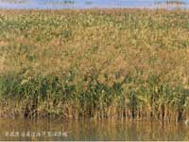
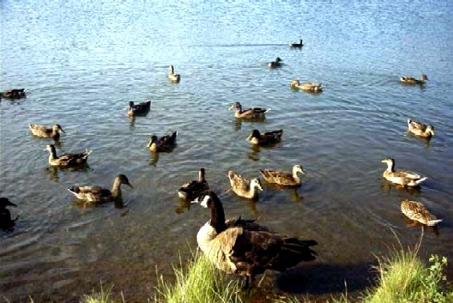
诗意如水的笔触 至纯至美的世界
孤独之旅
曹文轩

Slide 8
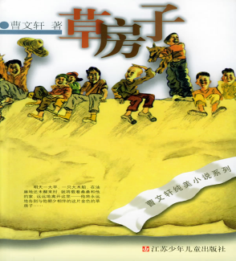

学习目标
通过赏析自然环境描写，理
解杜小康的成长和小说的主旨。

Slide 9
课文开头：
油麻地家底最厚实的一户人家，就是杜小康家，但它竟在一天早上，忽然一落千丈，跌落到了另一番境地里，杜家的独生子杜小康失学了，只好跟着父亲去放鸭。

Slide 10
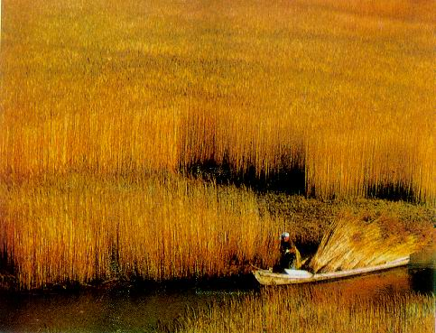
孤独之旅
本文讲了一个怎样的故事?
贫困失学后的（背景）杜小康（人）和父亲一起去放鸭,在暴风雨中经受磨难（事），逐渐成长、坚强的故事（果）。
（背景）+人+事+果

Slide 11
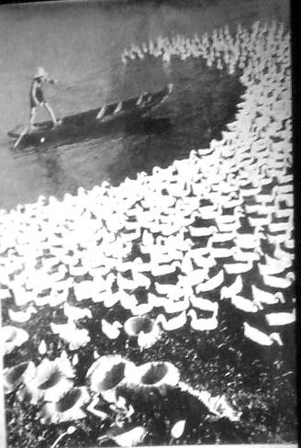
杜小康的心路历程
刚出发的第一天：
茫然
初到芦荡时：
胆怯
吃完饭时：
稍稍平静
经历暴风雨后：
勇敢 坚强

Slide 12
杜小康的心路历程
刚出发的第一天：
茫然
“我不去放鸭了，我要上岸回家… …”
初到芦荡时：
胆怯
“我要回家… …”
吃完饭时：
稍稍平静
经历暴风雨后：
勇敢 坚强
“还是分头去找吧。”
“蛋！爸！鸭蛋！鸭下蛋了！”

Slide 13
—— 勾画杜小康的语言
速读
每一句话的后面站着一个怎样的杜小康？

Slide 14
赏析示例：“我不去放鸭了，我要上岸回家……”
分析过程：
▲联系上文：“失学了”“跟着父亲去放鸭”可以知道杜小康因为失学，所以跟从父亲踏上放鸭之旅。（情景）
从关键词“只好”可读出杜小康无奈的心情。
▲联系下文：“他站在船上，向后眺望，除了朦朦胧胧的树烟，就什么也没有了。”
从“向后眺望”这个细节描写可看出杜小康离家时茫然、恐惧的心情。

Slide 15
赏析人物语言的方法
1、联系上下文，结合情景进行分析。
（如：什么时候，什么地点，怎样的情节下说这些话。）
2、抓住关键词及细节描写，揣摩人物内心情感。

Slide 16
归纳：语境分析 + 内心情感
杜小康因为失学不得不跟着父亲去放鸭，表现了他无奈、茫然、恐惧的心情。

Slide 17
“我要回家……”
杜小康因为在芦苇荡单调无聊的生活而迫切想家，表现了他孤独的心情。

Slide 18

“还是分头去找吧。”
“还是分头去找？”
“还是分头去找！”
杜小康在鸭子丢失的情况下还能保持平静，不顾疼痛，努力寻找，表现了他的坚强和勇敢。

Slide 19
“蛋！爸！鸭蛋！鸭下蛋了！”
鸭子长大了，第一次下蛋，让杜小康感到十分惊喜和激动。

Slide 20
诵读
“我不去放鸭了，我要上岸回家… …”
“我要回家… …”
“还是分头去找吧。”
“蛋！爸！鸭蛋！鸭下蛋了！”

Slide 21
杜小康的心路历程
刚出发的时候是怎样的心理？
茫然 恐惧

Slide 22
品一品
杜小康已不可能再去想他的油麻地。现在，占据他心灵的全部是前方：还要走多远？ 前方是什么样子？前方是未知的。未知的东西，似乎更能撩逗一个少年的心思。他盘腿坐在船头上，望着一片茫茫的水。
四周只是草滩或凹地，已无一户人家。
黄昏，船舱里的小泥炉，飘起第一缕炊烟，它是这里的惟一的炊烟。它们在晚风中向水面飘去，然后又贴着水面，慢慢飘去。当锅中的饭已经煮熟时，河水因晒了一天太阳而开始飘起炊烟一样的热气。此时，热气与炊烟，就再也无法分得清楚了。
月亮从河的东头升上空中时，杜雍和父子俩已经开始吃饭。
11-14段
如果删掉这段环境描写，
好不好？
烘托了杜小康孤独和 茫然的心情。
丰富了人物的内心，让人真实可感

Slide 23
杜小康的心路历程
初到芦荡的时候是怎样的心理？
胆怯 害怕

Slide 24
品一品
到达这里时，已是傍晚。当杜小康
一眼望去，看到芦苇如绿色的浪潮直涌
到天边时，他害怕了——这是他出门以来
第一回真正感到害怕。芦荡如万重大山
围住了小船。杜小康有一种永远逃不走的
感觉。他望着父亲，眼中露出了一个孩子
的胆怯。
21段
对比
到达这里时，杜小康一眼望去，看到
很多芦苇，他害怕了——这是他出门以来
第一回真正感到害怕。杜小康有一种永远逃
不走的感觉。
改一改，效果会怎样？
原句烘托出了杜小康害怕、胆怯和压抑的心情。
丰富了人物的内心，让人真实可感

Slide 25
杜小康的心路历程
吃完饭的时候是怎样的心理？
稍稍平静

Slide 26
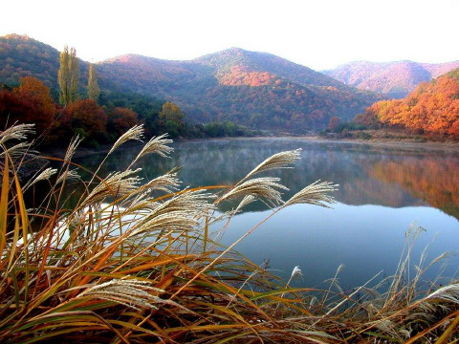
吃完饭，杜小康才稍稍从恐慌中安静下来。
这里的气味，倒是很好闻的。万顷芦苇，且又是在夏季青森森一片时，空气里满是清香。芦苇丛中还有一种不知名的香草，一缕一缕地掺杂在芦叶的清香里，使杜小康不时地去用劲嗅着。
水边的芦叶里，飞着无数萤火虫。有时，它们几十只几百只地聚集在一起时，居然能把水面照亮，使杜小康能看见一只小鸟正浮在水面上。
品一品
23-25段
这里的环境描写好的哪里？
烘托心情，充满童趣
丰富了人物的形象

Slide 27
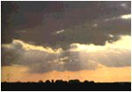
暴风雨来临时，
是怎样的情景？
（第36段）那天，是他们离家以来所遇到的一个最恶劣的天气。
一早上，天就阴沉下来。天黑，河水也黑，芦苇成了一片黑海。
杜小康甚至觉得风也是黑的。临近中午时，雷声已如万辆战车从
天边滚动过来，过不一会，暴风雨就歇斯底里地开始了，顿时，
天昏地暗，仿佛世纪已到了末日。四下里，一片呼呼的风声和千万
支芦苇被风撅断的咔嚓声。
……
这段环境描写好在哪里？有什么作用？
渲染气氛，为下文作铺垫
让人真实可感

Slide 28
杜小康的心路历程
面对暴风雨，杜小康有怎样的表现？
（第38段）杜小康忘记了父亲，朝一股鸭子追去。……
他紧紧地跟随着它们。他不停地用手拨着眼前的芦苇。……
他感到脚钻心地疼痛。他顾不得去察看一下。……
（第41段）杜小康摇摇头：“还是分头去找吧。”说完，就又走了。
初到芦荡时，杜小康有怎样的表现？
（第26段）夜里睡觉时，他紧紧地挨着父亲，并且迟迟不能入睡。
（第31段）“我要回家……”

Slide 29
杜小康的心路历程
经历暴风雨后变得怎样？
勇敢 坚强

Slide 30
孤
独
之
旅
成
长
之
旅
刚出发的第一天：
茫然
初到芦荡时：
胆怯
吃完饭时：
稍稍平静
经历暴风雨后：
勇敢 坚强
一路的风景伴他成长！

Slide 31
曹文轩写人物，能深入到人物的内心；这内心世界的揭发，又不仅仅靠作者的申说，而是用环境描写，让它们自然地表露。
“纯美小说 ” 美在哪里？

Slide 32
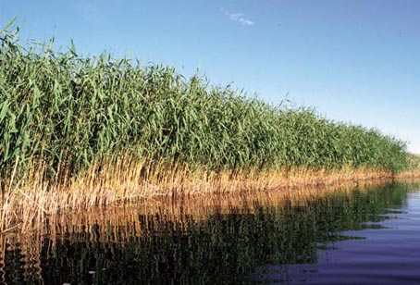
自然环境描写的作用
①渲染气氛。
②烘托心情。
③为下文作铺垫。
④……

Slide 33
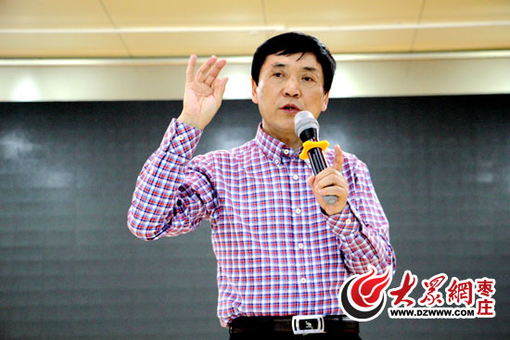

曹文轩寄语：
未经凝视的世界是毫无意义的

Slide 34
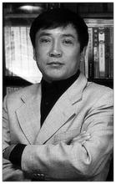
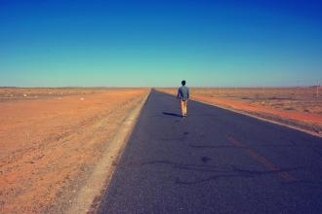
少年时，就有一种对痛苦的风度，长大时才可能是一个强者。
——曹文轩
想一想：少年应该具有怎样的风度？

Slide 35
推荐阅读
“曹文轩纯美小说系列”
在奔向中考的路上，
读了它，你会觉得平静……
读了它，你会觉得从容……

